Slide 1
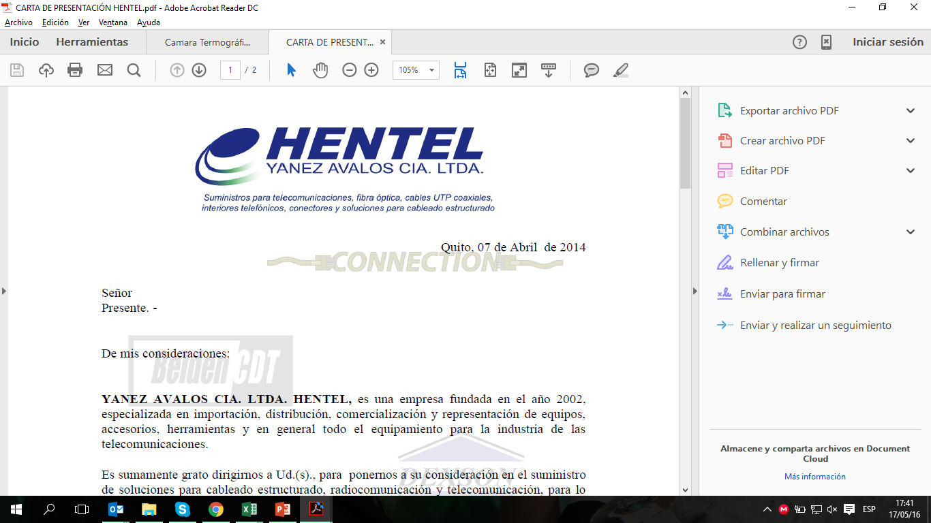

Slide 2














Slide 3


Slide 4
METALMECANICA
SOPORTE DE PARED 2,4,6 UR
2 Parantes (20,22,24,31,40,45)UR
RACK ABIERTOS DE PISO
4 Parantes (45)UR
PARED (6,9,12,15,18,22,27UR)
GABINETES CERRADOS
PISO (18,22,27,32,37,42,47)UR

Slide 5
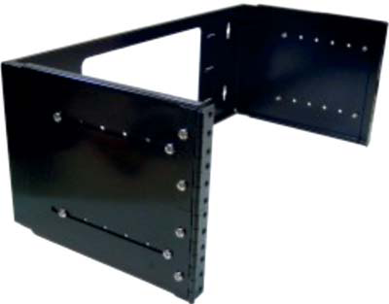
SOPORTE DE PARED
- Soporte de pared de 19 ".
- - Dimensiones frontales según estándar.
-CARACTERISTICAS
- - De color negro
- Profundidad: 3,9 "y 14" 4
- Racks Unidades: 2, 4, 6 y 8 UR

Slide 6
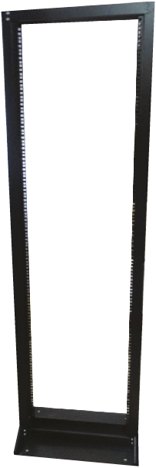
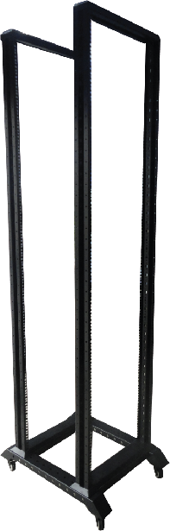
RACKS DE PISO DE 2 Y 4 PARANTES
MATERIALES:
ACERO LAMINADO EN FRIO DE 2mm
BASE DE ACERO 3mm
2 PARANTES
COLOR NEGRO ESTANDAR
CARACTERÍSTICAS:
RACKS DE 3,4, 5, 6 Y 7FT
TORNILLOS TUERCAS ENCAPSULADAS M6
MATERIALES:
ACERO LAMINADO EN FRIO DE 2mm
BASE EN ACERO DE 3mm
4 PANTES FIJOS
COLOR NEGRO ESTANDAR
CARACTERÍSTICAS:
RACKS DE 7FT
TORNILLOS TUERCAS ENCAPSULADAS M6

Slide 7
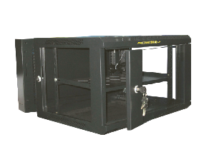
GABINETES DE PARED
GABINETES DE 6,9,12,15,18,22,27 UR TIPO AC
DIMENSIONES: ALTO: 368mm/500mm/630mm/769mm/900mm/1080mm/1300mm ANCHO: 600mm PROFUNDIDAD: 550mm/650mm
INCLUYE:
1 VENT. DE 110 VOLTIOS
1 BANDEJA FIJA
4 PARANTES AJUSTABLES
TUERCAS Y TORNILLOS
CARACTERISTICAS:
ABATIBLE COMPLETO
60Kgs
NORMAS
ANSI/EIA RS-310-D
- DIEC 297-2
- DIN 41491 PART1
- DIN 41494 PART7
- GB/T3047.2-92

Slide 8
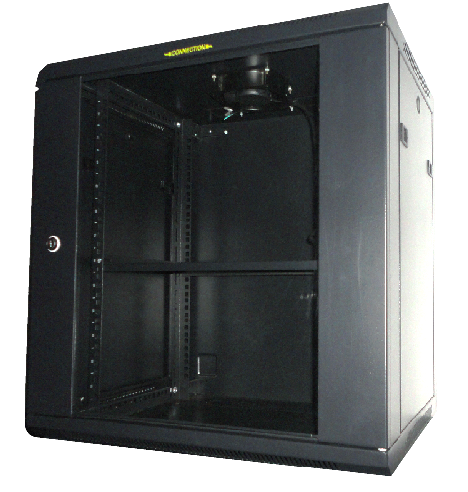
GABINETES DE 6,9,12,15 UR
TIPO MC
DIMENSIONES: ALTO: 368mm/500mm/630mm/760mm/900mm/1080mm/1300mm ANCHO: 600mm PROFUNDIDAD: 450mm
INCLUYE:
1 VENTILADOR DE 110 VOLTIOS
1 BANDEJA FIJA DE 4 PARANTES
4 PARANTES AJUSTABLES
TUERCAS Y TORNILLOS
CARACTERISTICAS:
SEMI ABATIBLE
60Kgs
NORMAS
ANSI/EIA RS-310-D
- DIEC 297-2
- DIN 41491 PART1
- DIN 41494 PART7
- GB/T3047.2-92

Slide 9
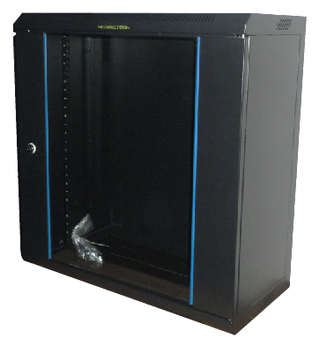
GABINETES DE 6,9,12,15,18,22,27 UR
TIPO CC
DIMENSIONES: ALTO: 368mm/500mm/630mm/760mm/900mm/1080mm/1300m
ANCHO: 600 mm PROFUNDIDAD: 300mm
INCLUYE:
TUERCAS Y TORNILLOS
2 PARANTES CARACTERISTICAS: COMPACTO
60Kgs
NORMAS
ANSI/EIA RS-310-D
- DIEC 297-2
- DIN 41491 PART1
- DIN 41494 PART7
- GB/T3047.2-92

Slide 10
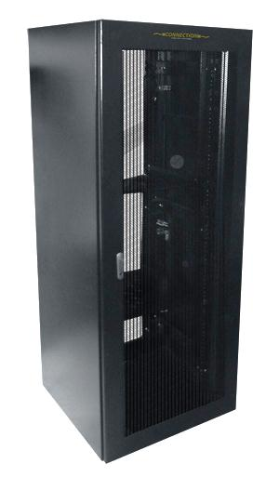
GABINETES DE PISO
GABINETES DE 18, 22,27, 32, 37, 42, 47 UR
TIPO MM
DIMENSIONES: ALTO: 1047mm/1160mm/1380mm/1600mm/1830mm/2000mm/2200mm/2270mm ANCHO: 600mm/800 PROFUNDIDAD: 600mm/800mm/900mm/1000mm/
INCLUYE: 4 VENTILADORES (TIPO BANDEJA) 1 BANDEJA FIJA DE 4 PARANTES
1 BANDEJA CORREDIZA DE 4 PARANTES 4 PARANTES AJUSTABLES TUERCAS Y TORNILLOS CARACTERISTICAS:
1000 Kgs PUERTA FRONTAL DE MALLA
PUERTAS LATERALES DESMONTABLES 2 PUERTAS POSTERIORES DE MALLA RUEDAS Y BASES NIVELADORAS
MARCACION DE LAS UNIDADES EN RACK
ACCESO DE CABLES POR LA PARTE INFERIOR Y SUPERIOR

Slide 11
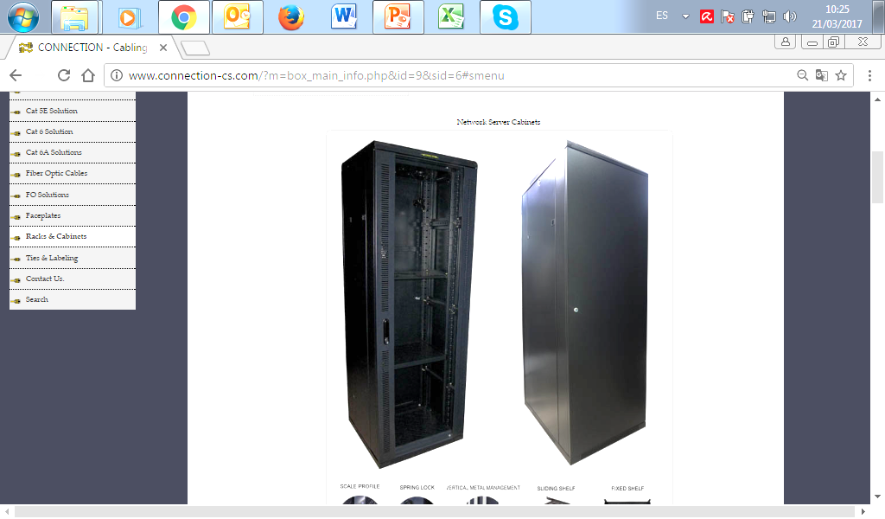
GABINETES DE 18, 22,27, 32, 37, 42, 47 UR
TIPO VA
DIMENSIONES: ALTO: 980mm/1380mm//1160mm/1600mm/1830mm/2050mm/2200mm/2270mm/
ANCHO: 600 mm/800mm
PROFUNDIDAD: 600mm/800mm/900mm/1000mm
INCLUYE: 2 VENTILADOR DE 110 VOLTIOS (TIPO BANDEJA) 1 BANDEJA FIJA DE 4 PARANTES 1 BANDEJA CORREDIZA DE 4 PARANTES 4 PARANTES AJUSTABLES
TUERCAS Y TORNILLOS CARACTERÍSTICAS:
800 Kgs
PUERTA FRONTAL DE VIDRIO REVERSIBLE
PUERTAS LATERALES DESMONTABLES
PUERTA POSTERIOR DESMONTABLE CON CERRADURA
RUEDAS Y BASES NIVELADORAS
MARCACION DE LAS UNIDADES EN RACK
ACCESO DE CABLES POR LA PARTE INFERIOR Y SUPERIOR

Slide 12
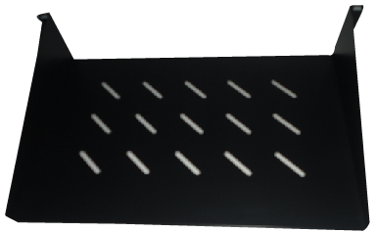
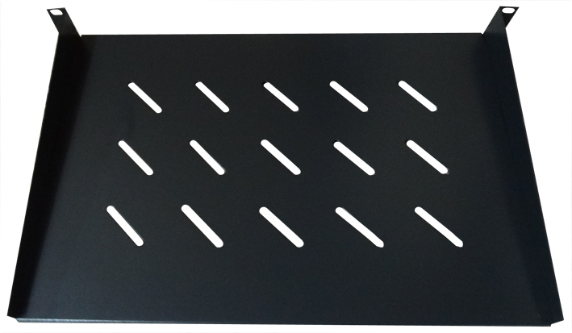
BANDEJAS SIMPLE Y ESTANDAR
BANDEJA ESTANDAR PERFORADA 19¨ DE 2UR
MATERIAL:
ACERO LAMINADO EN FRIO 2mm
TERMINADO:
PINTURA EN POLVO ELECTROSTATICA AL HORNO
CARACTERISTICAS:
CARGA UTIL 25KG
PROFUNDIDAD 310mm
ANCHO 479mm
ALTO 90mm
BANDEJA SIMPLE 19¨ DE 1UR
MATERIAL:
ACERO LAMINADO EN FRIO 2mm
TERMINADO:
PINTURA EN POLVO ELECTROSTATICA AL HORNO
CARACTERISTICAS:
CARGA UTIL 25KG
PROFUNDIDAD 310mm
ANCHO 479mm
ALTO 46mm

Slide 13
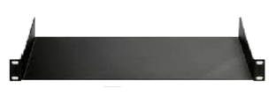
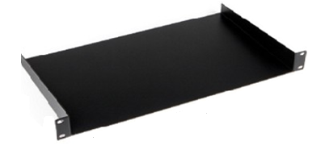
BANDEJAS DE 15 Y 20 CENTIMETROS
BANDEJA 15 CM 19¨ 1UR
MATERIAL:
ACERO LAMINADO EN FRIO 2mm
TERMINADO:
PINTURA EN POLVO ELECTROSTATICA AL HORNO
CARACTERISTICAS:
CARGA UTIL 15KG
PROFUNDIDAD 150mm
ANCHO 479mm
ALTO 46mm
BANDEJA 20 CM 19¨ DE 1UR
MATERIAL:
ACERO LAMINADO EN FRIO 2mm
TERMINADO:
PINTURA EN POLVO ELECTROSTATICA AL HORNO
CARACTERISTICAS:
CARGA UTIL 18KG
PROFUNDIDAD 200mm
ANCHO 479mm
ALTO 46mm

Slide 14
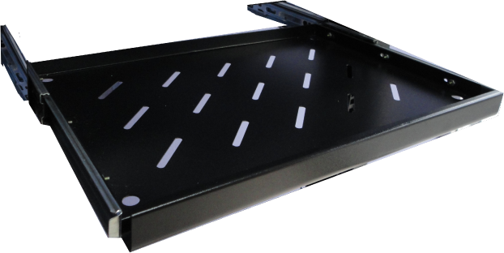
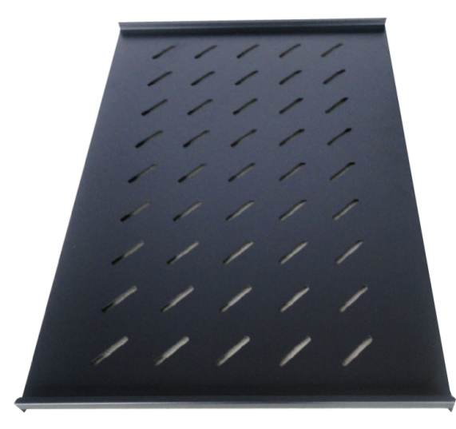
BANDEJA CORREDIZA Y DE 4 PARANTES
BANDEJA CORREDIZA 19¨ DE 1UR
MATERIAL:
ACERO LAMINADO EN FRIO 2mm
TERMINADO:
PINTURA EN POLVO ELECTROSTATICA AL HORNO
CARACTERISTICAS:
CARGA UTIL 20KG
PROFUNDIDAD 500mm
ANCHO 479mm
ALTO 46mm
BANDEJA DE 4 PARANTES 19¨ DE 1UR
MATERIAL:
ACERO LAMINADO EN FRIO 2mm
TERMINADO:
PINTURA EN POLVO ELECTROSTATICA AL HORNO
CARACTERISTICAS:
CARGA UTIL 40KG
PROFUNDIDAD 700mm
ANCHO 479mm
ALTO 40mm

Slide 15
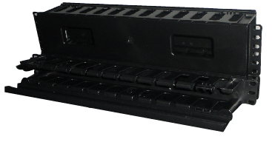
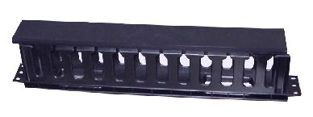
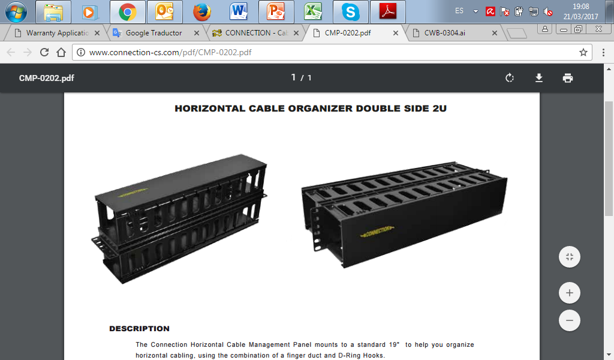
ORGANZADOR HORIZONTAL DE 19¨
ORGANIZADOR HORIZONTAL DE 19¨ 1 Y 2UR
MATERIAL:
PVC DE ALTA RESISTENCIA
CARACTERISTICAS:
MEDIDAS 40X25 / 80X80
ANCHO 479mm
ALTO 46m
• U Altura: 2U
• De color negro
• Tipo de caja: Plástico rígido de PVC
• Profundidad: 160mm
• Altura: 80 mm
• Anchura: 482 mm

Slide 16
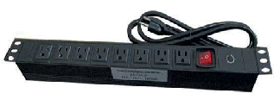
MULTITOMA 4 TOMAS DOBLES DE 19¨
MULTITOMA 4 TOMAS DOBLES DE 19¨
MATERIAL:
PVC DE ALTA RESISTENCIA
TERMINADO:
PINTURA EN POLVO ELECTROSTATICA AL HORNO
CARACTERISTICAS:
8 SALIDAS
3 METROS DE CABLE
INTERRUPTOR DE ENCENDIDO CON INDICADOR
UL 1449 ESTANDAR
PESO DE LA UNIDAD 2,0KG / 5 LBS

Slide 17
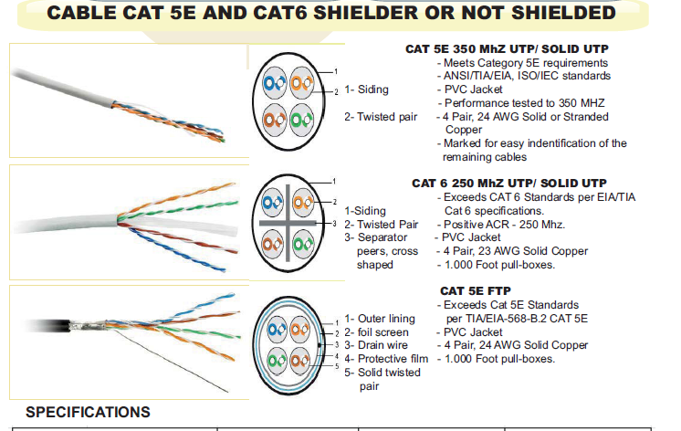

Slide 18
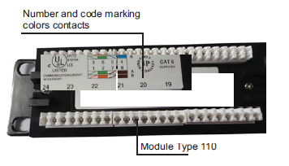
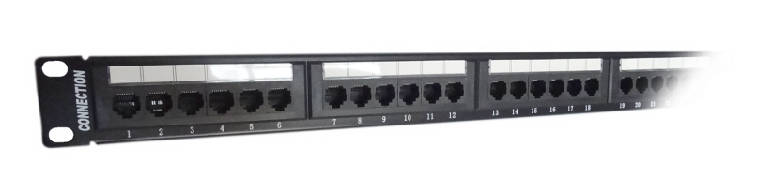
PATCH PANEL
Cat 5E hasta Cat6A
Contactos chapados en Oro
cableado 568A y 568B
Intensidad de corriente: 1,5 A
Voltajes: 150V
Resistencia: 20mOhms

Slide 19
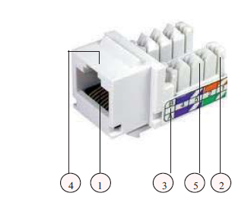
JACK RJ45
1.Los contactos son 50 micropulgadas de oro
Chapado sobre 100 micro-pulgadas de bronce fosforoso.
2. Terminación IDC del tipo corona para el alambre sólido 22-26 AWG.
3. Terminación codificada por colores para facilitar la identificacion e instalacion
Disponible en T568A y T538B
4.La opción del color 9 del cuerpo proporciona grandes opciones para la designación del color Del puerto.
5. Tapas de polvo / tapas de retención
La terminación proporciona alivio de la tensión.

Slide 20
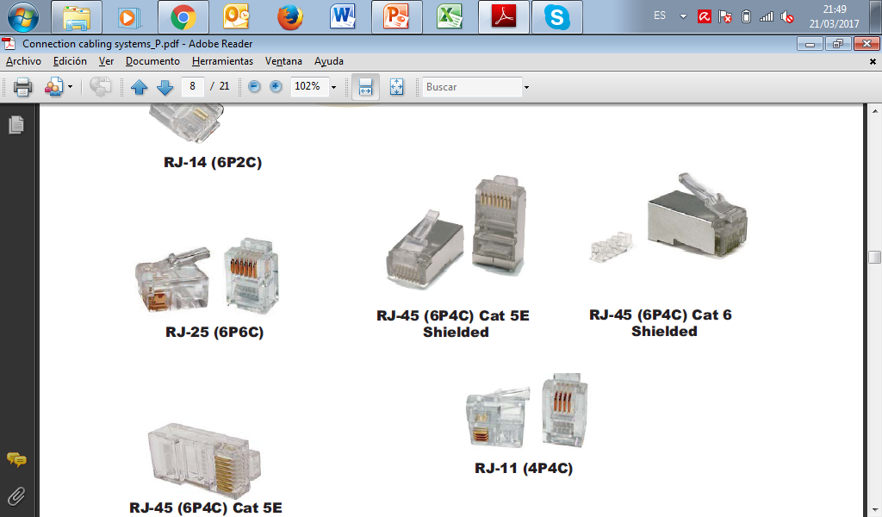
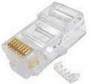
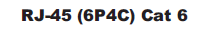
CONECTORES

Slide 21
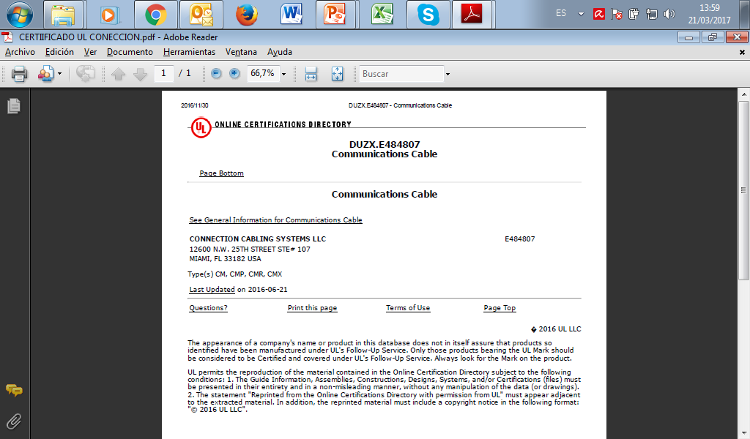
CERTIFICADO UL CONNECTION

Slide 22
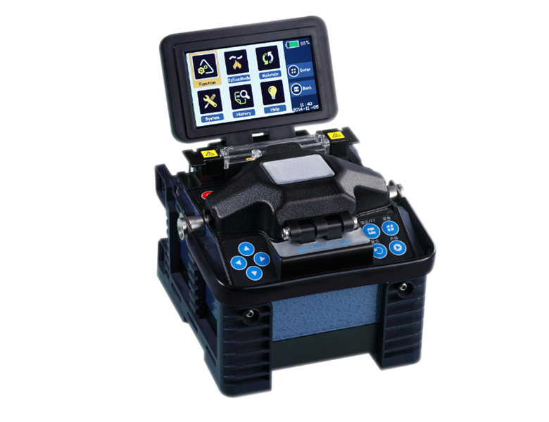
FUSIONADORA
9seg típica, 25seg Horno.
Hasta 5000 registros
4000 empalmes
1,8 kg
Batería 200 ciclos
SM 0,01 dB MM 0.005
Calibración Automática y Manual.
IP 54
CSP-2101

Slide 23
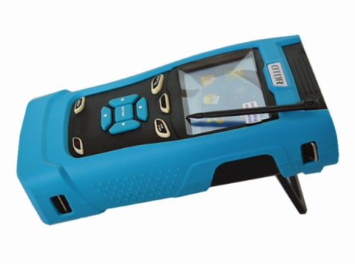
OTDR
Rango dinámico 32/30 dB
Longitud de Onda: 1310/1550
VFL 650nm ; 3km ; ≥-3
Zona Muerta: 10m
Evento zona muerta: 1.8m
Distancia desde 0.3-120 Km
LCD touch screen
FC/UPC
COT-3033

Slide 24
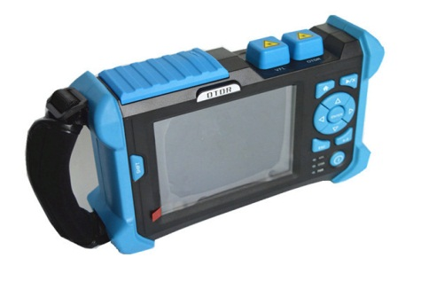
OTDR
Rango dinámico 20/18 dB
Longitud de Onda: 850/1300
Zona Muerta: 13m
Evento zona muerta: 3m
Distancia desde 0.3-180 Km
FC/UPC
VFL 650nm ; 3km ; ≥-3
COT-3121

Slide 25
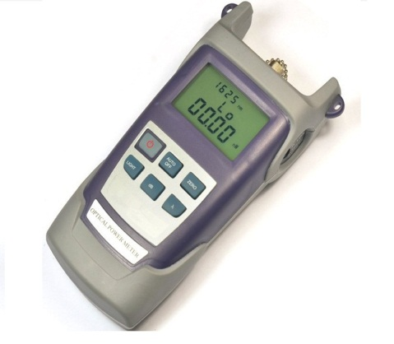
POWER METER
850,980,1300,1310,1490,1550,1625
FC/SC/ST
270 330 1K 2K
-70+10 dB
Detector InGaAs
CMP-1001

Slide 26
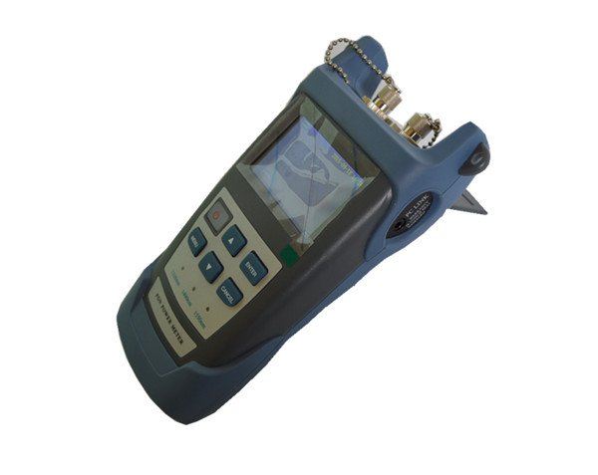
POWER METER PON
Longitud de onda: 1490nm, 1550nm,1310nm
Tipo de fibra: SM
Guarda hasta 1000 registros
Auto apagado
CPM-1005

Slide 27
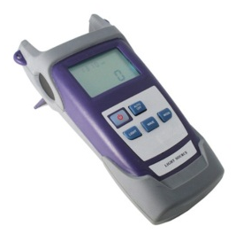
FUENTE DE LUZ
Funciona en SM y MM
FC/PC
Tiempo de operación 45 Horas
FP-LD
-6~-7(1310/1550nm),>0 (650nm)
+0.05dB/15mins;+0.1dB/ 8hours
CLS-1254

Slide 28
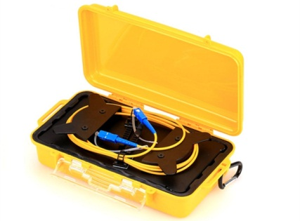
BOBINA DE LANZAMIENTO
Perdida típica <1dB a 1310nm por 1 Km
SC/UPC-SC/UPC-SC/APC-SC/APC
-40° to +55°C
Complemento del OTDR
COT-5020

Slide 29
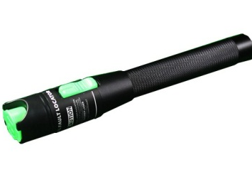
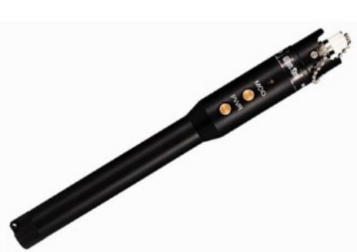
LOCALIZADOR VISUAL
DE FALLAS (VFL)
Funciona en SM y MM
Distancia desde 1Km-30Km
650nm ± 20nm
Conector universal de 2,5 mm o 1,25
CVF-2201
Distancia desde 1Km-45Km
650nm ± 10nm
Conector universal de 2,5 mm o 1,25
Emisor FP-LD
2~3Hz
Onda Continua
CVF-2102

Slide 30
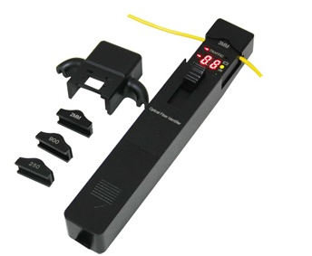
IDENTIFICADOR DE FIBRA ACTIVA
Rango de Onda 800-1700 nm
CW, 270Hz+ 5%; 1KHz+5%; 2kHz+5%
Ø0.25/ -20~0 (2KHz)
Ø0.9; Ø2.0/ -30~0 (270Hz,1KHz)
Ø3.0/ -25~0 (2KHz)
0.8 (1310nm)
2.5 (1550nm)
Dirección de la Señal
CFI-2000

Slide 31
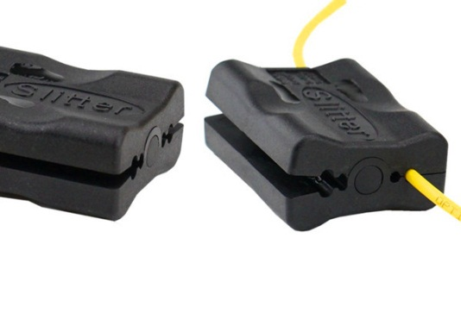
SANGRADORA DE F.O
Una herramienta necesaria para conexiones FTTH
Corta fácilmente la chaqueta del cable.
Ahorra tiempo.
CHP-4045

Slide 32
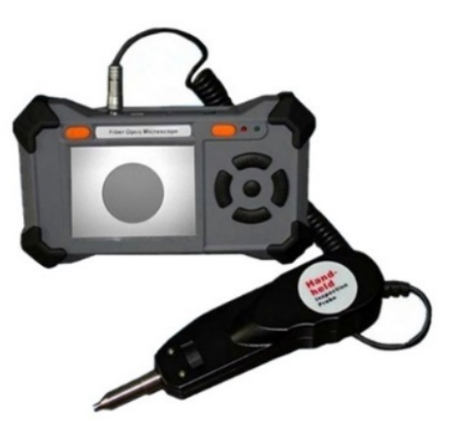
MICROSCOPIO DE VIDEO
PORTÁTIL
3.5 TFT-LCD, 320 x 240 pixels
3 hours
200gr
0.5μm
8GB SD card
CFO-4100

Slide 33
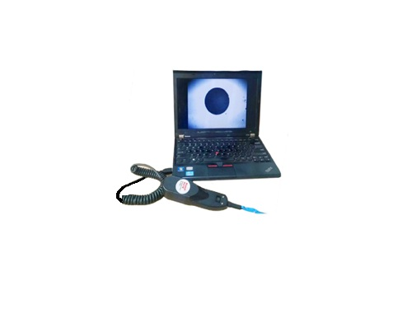
VISUALIZADOR USB DE CONECTORES
USB1.1/USB2.0
SC, FC, ST, LC, MU
250x ampliación
No requiere de drivers ni software
CMP-1001

Slide 34
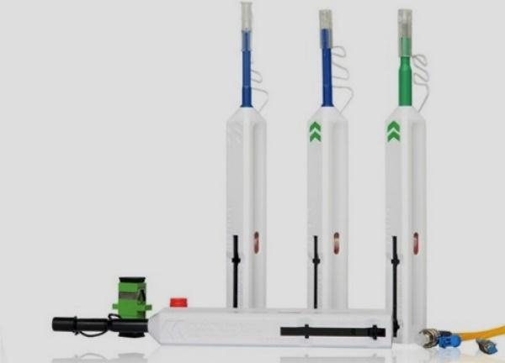
LIMPIADOR
Pluma del limpiador de FC / SC / ST, universal 2.5mm;
Limpiador LC / MU, universal 1.25mm.
Desechable con 800+ limpiezas por unidad
El movimiento de empuje fácil engancha el conector e inicia el limpiador
Fabricado con resinas antiestáticas
Limpieza micro fibras están densamente varados y libre de escombros
La punta extensible llega a conectores empotrables
CPP-3125

Slide 35
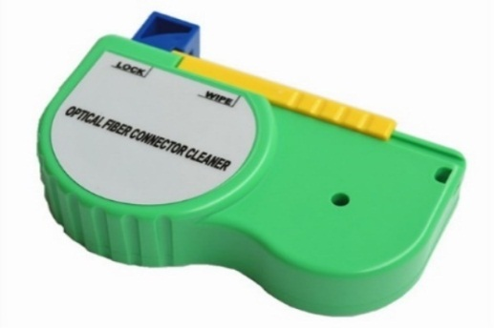
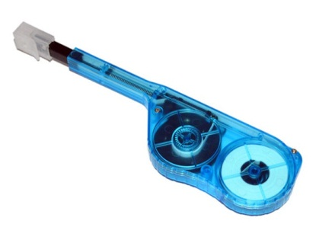
LIMPIADOR DE CONECTORES
Limpieza 500 veces
SC,FC,ST,MU,LC,MPO,MT,MTRJ
Carrete de reemplazo
Se utiliza resina antiestática
CCP-3430
Operación de un solo botón
Más de 600 limpiezas
conectores MPO / MTP
CCC-2050

Slide 36
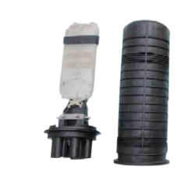
MANGAS DE EMPALME
Válvula Presurizadora
Ip 65
Diámetro de cable 7-22 mm
Numero de cables 5
Capacidad para 4 Bandejas
CME-0224

Slide 37
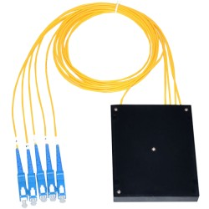
SPLITTERS
1x2, 1x4, 1x8, 1x16, 1x32
SC/UPC-SC/APC
Baja perdida por inserción
(TIA/EIA 598-B)
CSP-0004

Slide 38
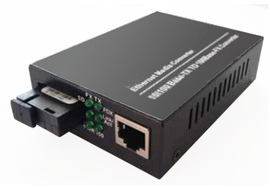
Convertidor Multimedia WDM
Auto MDI/MDI-X
Extiende la fibra hasta 20Km
Half Duplex, Full Duplex
Conector SC
1550TX/1310RX
100BASE TX
MCBS11
MCBS12

Slide 39
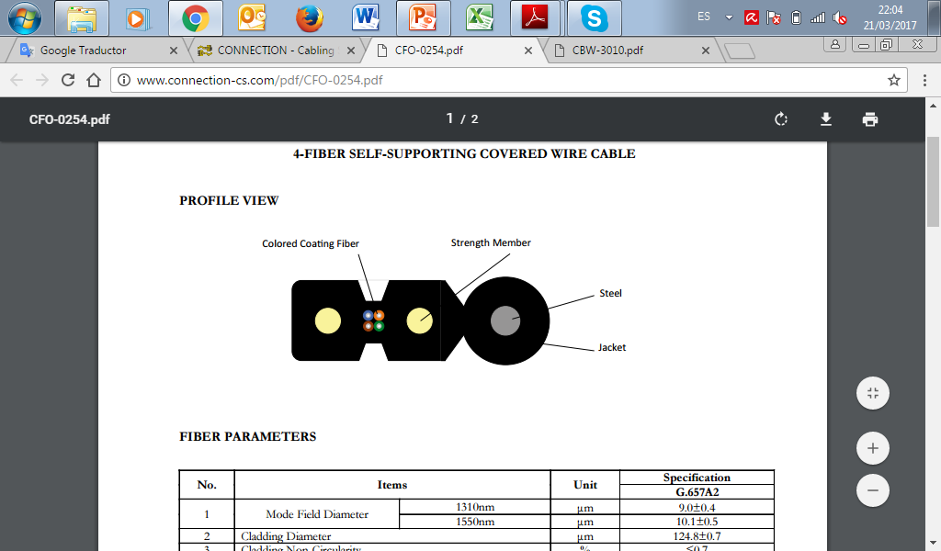
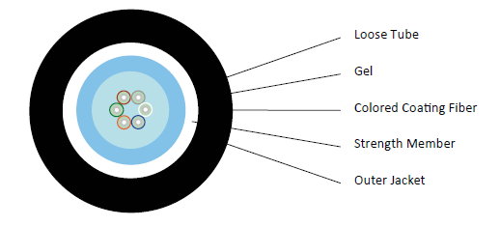
CABLES DE FIBRA OPTICA
DROP 2H, 4H
ADSS G652D SPAM100 6H
FIBRA MONOMODO
INDOOR/ OUTDOOR OM3 6H,12H
ARMADA OM3 6H,12H
FIBRA MULTIMODO

Slide 41
TRAYECTORIA
Korea Cable Industry
en 1962
Goldstar Cable
LG Cable

Slide 42

























Slide 43
Productos
Cables y Sistemas de Energía
Sistemas de transmisión y distribución de energía de baja tensión, media tensión , alto voltaje y extra alto voltaje.
Cables submarinos, accesorios, sistemas, ingeniería, instalación y puesta en marcha
Cables, componentes y soluciones para telecomunicaciones
Fibra óptica, cable de fibra óptica
Aparatos y componentes
Cable de red, radiofrecuencia.
FTTH, integración de sistemas
Módulos y Cables Integrados
Cables y Módulos industriales
Soluciones y alambres para la industria automotriz
Materiales Industriales
Alambre de cobre
Materiales de aluminio

Slide 44
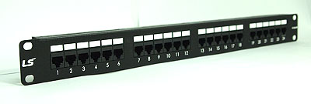
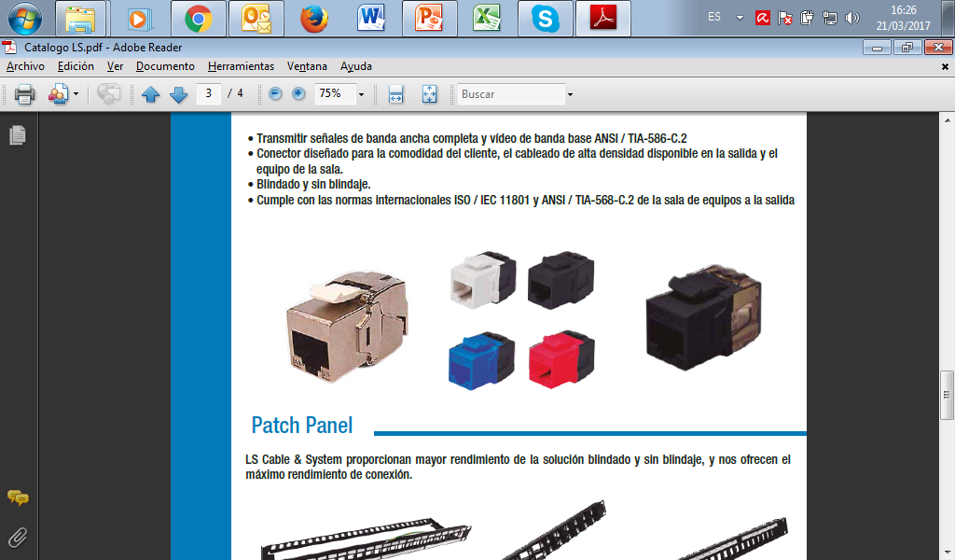
Con blindado o sin blindaje, nos ofrecen el máximo rendimiento de conexión.
• Conector diseñado para la comodidad del cliente, el cableado de alta densidad disponible en la salida y el equipo de la sala.
• Blindado y sin blindaje.
• Cumple con las normas internacionales ISO / IEC 11801 y ANSI / TIA-568-C.2 de la sala de equipos a la salida

Slide 45

Cable trenzado flexible de 75 ohmios coaxial
Transmisión de señales de RF y potencia para aplicaciones
de voz, datos y vídeo y CATV / Internet
Velocidad de propagación relativa ≥82
SRL(dB) 20
Impedance 75 Ω

Slide 46
Categoria | Clase | Bandwidth
Category 5 | - | 100 Mhz
Category 5E | Class D | 100 Mhz
Category 6 | Class E | 250 Mhz
Category 6A | Class EA | 500 Mhz
Category 7 | Class F | 600 Mhz
Category 7A | Class FA | 1 Ghz
Category 8 | Class I & II | 2 Ghz

Slide 47




Clause
Category 5E
Category 6/6⁺
Category 6A
Category 7/7A
Category 8/8.1
Cable
structure
Transmission
Capacity
1Gbps
1Gbps
10Gbps
10Gbps
Bandwidth
100MHz
250MHz
500MHz
500MHz
600MHz (Cat7)
1GHz (Cat7A)
Max. Length
100m
100m
100m
100m
Cable
Type
(Outer Dia.)
U/UTP (5.0mm)
F/UTP (6.0mm)
SF/UTP (6.5mm)
U/UTP (6.0mm)
F/UTP (7.2mm)
SF/UTP (7.5mm)
U/UTP (9.0mm)
SS-UTP (7.0mm)
F/UTP (7.0mm)
S/FTP (7.7mm)
S/FTP (7.8mm) – Cat7A
F/FTP (7.3mm)
U/FTP (7.1mm)
Number
of pair
4P
4P
4P
4P
Main
difference
Bandwidth
(100->250MHz)
Uplift X-talk
Insert Separator
to improve internal
X-talk
Bandwidth
(250->500MHz)
Add Alien X-talk
Uplift attenuation
Jacket Spacer & Non-continuous Shield to
improve
Alien X-talk
Bandwidth
(1GHz-> 2GHz)
RJ45 Connector
type (Class I)
RJ45/GG45/ARJ45
or Tera connector (Class II)
Bandwidth
(500->600MHz & 1GHz)
Uplift X-talk
PiMF
(Pair in Metal Foil)
to improve X-talk

Slide 48

CERTIFICADO DE GARANTIA

Slide 49


Slide 50


SWITCH DE 16 PUERTOS GIGABIT
16 puertos 10/100/1000 Mbps
Innovadora tecnología de eficiencia para el ahorro energético
Escritorio y diseño de montaje en rack
Conmutación de datos 32 Gbps
TL-SG1016D
16 Puertos RJ45 10/100/1000Mbps
2 ranuras Combo SFP 100/1000Mbps
1 puerto de consola
SSH v1/v2
Seguridad Portuaria
Soporta DHCPv6
TL-SG3216

Slide 51


SWITCH GIGABIT 24 PUERTOS
24 puertos 10/100/1000 Mbps
Capacidad de conmutación de 48 Gbps
Auto-MDI/MDIX elimina la necesidad de
cables cruzados
Escritorio y diseño de montaje en rack
Permite ahorrar hasta el 25% de energía
TL-SG1024D
Soporta 24 puertos POE
Potencia total de de 180W
Numerosas alternativas de administración: WEB/CLI, SNMP y RMON
Seguridad por Puerto
Conmutacion de 48Gbps
Soporta hasta 512 VLANs
4 puertos SFP
TL-SG2424P

Slide 52

Router VPN de Banda Ancha gigabit
1 Gigabit WAN port
4 Gigabit LAN ports
Defensa contra ataques
Flash 8MB
DRAM DDR II 64MB
Hasta 20 túneles VPN de IPsec, 16 túneles VPN PPTP
Protección contra descargas de hasta 4KV
TL-R600VPN

Slide 53

Router VPN WAN Dual Gigabit
2 Puertos WAN Gigabit, 2 puertos LAN Gigabit, 1 puerto LAN/DMZ Gigabit y un puerto de consola
Soporte para múltiples protocolos VPN
Límite de sesión basado en IP
Protección contra descargas de hasta 4KV
Flash 16MB
DDRII 128MB
Enrutado estático, RIP v1/v2
TL-ER6020

Slide 54

Router VPN de Banda Ancha Gigabit Inalámbrico
1 puerto WAN Gigabit, 3 puertos LAN Gigabit y 1 puerto WAN/LAN Gigabit
Defensa automática para detectar y bloquear los ataque
La red de invitados y Multi-SSID aseguran una compartición inalámbrica fácil y segura
Protección contra descargas de 4kV
Equilibrio de carga inteligente
Flash 8MB
DRAM 64MB
TL-ER604W

Slide 55


ADAPTADORES USB
Velocidad inalámbrica de 1200
Puerto USB 3.0
Fácil encriptación con WPS
5GHz, 2.4GHz
Ad-Hoc / Infrastructure
Archer T4U
Velocidad Inalámbrica en 802.11ac de 600
USB 2.0
5GHz, 2.4GHz
Ad-Hoc / Infraestructura
Archer T2U

Slide 56

CÁMARA CLOUD, 300MBPS WI-FI
Permite ver hasta 18 pies
La compresión H.264
Conectividad inalámbrica de 300Mbps
Instala fácilmente, configura y visualiza con
tpCamera App en iOS o Android
4x Digital
2.4-2.4835GHz
NC220

Slide 57


EXTENSOR DE RANGO
2.4~2.4835GHz
300 Mbps
Mejora la señal inalámbrica
Expande fácilmente la cobertura inalámbrica
puerto Ethernet permite que el Extensor funcione
como un adaptador inalámbrico
TL-WA850RE
TL-WA860RE

Slide 58

EXTENSOR POWERLINE
Alta velocidad de hasta 500Mbps a través del cableado eléctrico
Extiende las conexiones inalámbricas de 300Mbps
Alcanza 300 metros sobre el circuito eléctrico
2.4-2.4835GHz
WEP, WPA/WPA2, WPA-PSK/WPA2-PSK
TL-WPA4220KIT

Slide 59

ROUTER DE BANDA DUAL
Reciba un Wi-Fi más rápido 1300 Mbps
2.4 Ghz (450Mbps) 5GHz (867Mbps)
Tres antenas de 2,4 Ghz y las dos antenas de 5 GHz
WEP, WPA\WPA2, WPA-PSK\WPA2-PSK
Wireless Router, WDS(AP+APC)
Archer C60

Slide 60

ROUTER BANDA DUAL GIGABIT
Conexión simultánea en 2.4GHz a 300Mbps y en 5GHz a 433Mbps conexión total de 733Mbps de Ancho de Banda
Sus 2 antenas desmontables proporcionan una señal omnidireccional estable y una cobertura inalámbrica superior
Puerto USB - comparte una impresora local
Los puertos gigabit completos garantizan velocidades de transferencia de datos ultrarrápidas
Archer C2

Slide 61

ROUTER INALÁMBRICO N 300MBPS
Velocidad de transmisión Inalámbrica de 300Mbps
Fácil encriptación de seguridad con sólo presionar el botón WPS
El Control de Banda ancha basada en IP
El puente inalámbrico WDS
2.4-2.4835GHz
TL-WR840N

Slide 62

Módem Router Inalámbrico N ADSL2
Módem ADSL 2 / 2 +, Punto de Acceso Inalámbrico y Router de 4 puertos, en un único dispositivo
Antena 5dBi
Frecuencia 2.400-2.4835GHz
1 Wi-Fi On/Off Button
Telnet, SSL, Web
Static Routing, RIP
TD-W8951ND

Slide 63

CPE DE EXTERIOR 5GHZ 13DBI
Potencia de transmisión ajustable de 0 a 27dBm / 500mw
sistema para la transmisión inalámbrica de más de 15 kilometros de largo alcance
Modos de operación,AP / Cliente / Repetidor / AP Router / AP Cliente Router (WISP)
Adaptador PoE pasivo soporta hasta 60 metros
Protección contra rayos 6000V , Protección 15KV
Ancho de banda seleccionable de 5/10/20/40 MHz
CPE510

Slide 64

PUNTO DE ACCESO INALÁMBRICO
La Seguridad de tipo empresarial ayuda a minimizar las amenazas en la red
Los Multi-SSID le permiten segmentar en múltiples redes inalámbricas para los diferentes tipos de usuarios
El Modo de Clúster permite fácilmente usar y administrar hasta 24
2.4-2.4835GHz
Puerto PoE
EAP115

Slide 65

Convertidor Multimedia WDM
Adopta la tecnología WDM, transmite y recibe datos en una sola fibra
Auto negociación de 10/100Mbps y auto MID / MID-X para el puerto TX
Extiende la distancia de fibra hasta el 20km
Puerto SC/UPC
1550nm Tx/1310nm Rx
MC111CS
MC112CS

Slide 66

Convertidor Multimedia SFP Gigabit
Amplía la distancia de fibra de hasta 0.55 kilómetros de fibra multimodo y 10 km de fibra de modo único
Trabaja a 1000Mbps en modo Full-Dúplex para los puertos TX y FX
Es compatible con el auto MID / MID-X para el puerto TX
MC220L

Slide 67

Convertidor Multimedia Multi-modo Gigabit
Amplía la distancia de fibra de hasta 0,5 kilómetros
Es compatible con el auto MID / MID-X para el puerto TX
Puerto SC/UPC
850nm
MC200CM

Slide 68
MUCHAS GRACIAS
Ilber Rodríguez
Ing. Telecomunicaciones
Jefe Técnico
Hentel
Jefe.tecnico@hentel.com.ec
www.hentel.com.ec

